Slide 1

La primavera
Nombre del alumno: José Ángel Dagnino Romero
Nombre de la materia: Tecnología

Slide 2
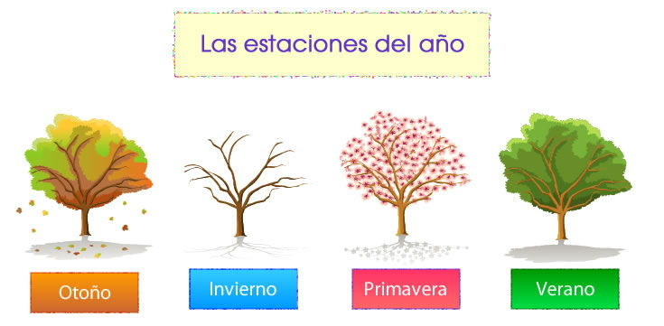
¿Qué son las estaciones del año?
periodos climáticos marcados por cambios en el clima, ecología y horas de luz del día, causados por la inclinación del eje terrestre y su movimiento alrededor del sol

Slide 3
La primavera
La primavera es una de las cuatro estaciones del año, que se caracteriza por el aumento de la temperatura, el reverdecimiento de las plantas y el inicio de la floración.

Slide 4

¿Qué ocurre en la primavera?
En primavera, la temperatura se calienta, el aire se humedece más que en invierno, brotan nuevas hojas en los árboles y las flores se abren, dejando un ambiente romántico en el aire y un hermoso paisaje en jardines, campos y parques.

Slide 5
IMPORTANCIA DE LA PRIMAVERA
La primavera es una estación del año que tiene una gran importancia para la naturaleza, la vida cotidiana, y la salud.
Importancia para la naturaleza
Simboliza el renacimiento de la naturaleza, con el deshielo, la floración de las plantas y el despertar de los animales
Es una época ideal para las abejas, que recolectan polen y néctar de las flores
Marca el inicio de una nueva temporada agrícola para las comunidades rurales

Slide 6
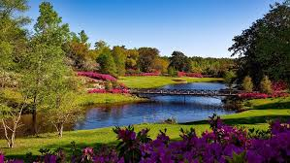
EJEMPLO
el renacimiento de la naturaleza, con el aumento de la temperatura, la floración de plantas y el regreso de aves migratorias.

Slide 7
características
Esta temporada se identifica tradicionalmente con el renacimiento de la naturaleza
es una de las estaciones del año, que se caracteriza por el renacimiento de la naturaleza
un aumento de las temperaturas medias, el deshielo, la floración de las plantas, el despertar de los animales en hibernación y el regreso de las especies migratorias.

Slide 8
gracias

